Slide 1

Informasjon før oppstart av undervisning KlinObsKommune, trinn 1
For å undervise i grunnleggende ferdigheter og handlingsberedskap, trinn 1 anbefales;
Instruktøropplæring i regi av USHT eller hos en annen faglig/pedagogisk aktør eller samarbeidspartner
Eller at du er en faglig trygg sykepleier/vernepleier med undervisningserfaring, (eller tilsvarende helsebakgrunn på minimum bachelornivå) som ved å sette deg inn i undervisningsmateriellet, kjenner deg komfortabel med å undervise i henhold til gjeldende PowerPoint og filmer
Notes:
Til instruktører: Power Point (PP) ark 1 - 5 er informasjon til deg som instruktør før oppstart av egen undervisning.
Undervisningsmaterialet er beregnet til en 3 timers teoretisk og praktisk undervisning. Det kan være at man ønsker å legge til fordypende kunnskap som sepsis, hjerneslag, oksygenbehandling, HLR eller andre tjenestespesifikke tillegg . Da må tiden utvides og tilpasses behov og kapasitet. I korona-tider kan det være at man må gjøre et strengt utvalg.
Organiser kursrommet hensiktsmessig. Ha relevant utstyr tilgjengelig for demonstrasjon og praktisk trening, dvs. utstyr til å gjennomføre vitale målinger, oksygenbehandling etc. Husk smittevernstiltak ved bruk av utstyr.
Planlegg undervisning ut i fra hvem deltakerne er. Se didaktisk relasjonsmodell på neste side.
TIPS! ABCDE kort kan trykkes opp i lommeformat og/eller printes ut i A4-størrelse. Lever gjerne dette ut i forbindelse med undervisningen.
Skriv ut egenvurderingsskjema og del ut. Dette skal fylles ut etter hvert i undervisningen
Forbered egen undervisning ved å sette deg grundig inn i Fagkompendium Trinn 1. Tilpass PP etter behov og kapasitet. I dette ligger det å vurdere om alle bildene skal brukes eller noen bilder skal skjules, herunder eksempelvis oksygenbehandling, hjerneslag, delirium, sepsis, ISBAR og pasientcasene. Eller om andre bilder skal legges til. Velg ut pasientcasen som passer til ditt tjenesteområde/målgruppe.
Vedr. referanser til PP med tilhørende notatsider, så vises det i sin helhet til Fagkompendium Trinn 1; Grunnleggende ferdigheter. Vitale målinger og handlingsberedskap i ABCDE observasjoner, https://www.utviklingssenter.no/klinisk-observasjonskompetanse-i-kommunehelsetjenesten/trinn-1-grunnleggende-ferdigheter
Bilder og foto i denne presentasjonen: Fra Kompetansebroen, Getty Images og Aldring og helse

Slide 2
Mål med undervisningen:
Definer læringsmål tilpasset målgruppen
Evaluering:
Bruk evalueringsskjema for å skape forbedring.
Reflekter over egen undervisning.
Innhold:
Hva skal det undervises i?
Til hvem?
Trenger læringsmateriellet tilpassing?
Didaktiske relasjonsmodell
Deltager forutsetning:
Hvem er deltagerne?
Må de forberede seg?
Gruppesammen-setning?
Arbeidsmetoder:
Hvordan oppnå læringsmålet;
Teoriundervisning? Ferdighetstrening? Pasient case? Kollegaveiledning eller gruppearbeid?
Rammefaktorer:
Hvor og når skal undervisningen foregå? Hvor mange deltagere? Trenger du pc, projektor, med. teknisk utstyr etc?
Kopi av undervisnings-materiell?
Notes:
Til instruktører:
I forberedelse til all undervisning anbefales det å benytte den didaktiske relasjonsmodellen;
Mål/hensikt – Hva er målet med undervisningen, husk tilpass læringsmål ift den aktuelle målgruppe du skal undervise
Innhold/målgruppe – hva skal det undervises i og til hvem? Trenger læringsmaterialet tilpassing (tilpasse nivå, språk/medisinske ord og uttrykk etc.)?
Arbeidsmetoder – Hvordan oppnå læringsmålet? Selvstudie/egen forberedelse? Gruppe-/klasseromsundervisning vs. en-til-en? Ferdighets- eller casetrening? Skal deltagerne gjennomføre individuell egenvurdering underveis? Husk kopier opp skjema «egenvurdering» som er nedlastbart på https://www.utviklingssenter.no/klinisk-observasjonskompetanse-i-kommunehelsetjenesten/trinn-1-grunnleggende-ferdigheter, og del det ut før oppstart av undervisning
Rammefaktorer – Hvor og når? Tid til disposisjon? Antall deltakere? Hvilke fasiliteter trenger du? Medisinsk teknisk utstyr? Antall instruktører?
Deltagerforutsetninger – Hvem er deltagerne? Kompetanse- og erfaringsbakgrunn? Gruppesammensetning? Hvordan skal de forberede seg?
Evaluering – Sørg for tilbakemeldinger og egenrefleksjon; hva fungerte bra/mindre bra? Bør opplæringen foregå på en annen måte neste gang?

Slide 3
Tekniske vurderinger før oppstart
Tilkobling nettverk til nedlastning av filmer
Er PC koblet til stor skjerm?
Kan filmene spilles?
Er det god lyd og lydkvalitet?
Notes:
Til instruktører:
Før undervisningen starter er det viktig å sjekke at;
PC-en du presenterer fra er koblet til internett for å kunne spille av filmene.
Sjekk at filmavspilling fungerer og at du har god lyd. God lyd krever ofte eksterne høyttalere.
Se ellers egen teknisk veiledning som følger PowerPoint på www.utviklingssenter.no/klinisk-observasjonskompetanse-i-kommunehelsetjenesten/trinn-1-grunnleggende-ferdigheter.
Få eventuelt hjelp av it-ansvarlig på ditt arbeidssted.

Slide 4
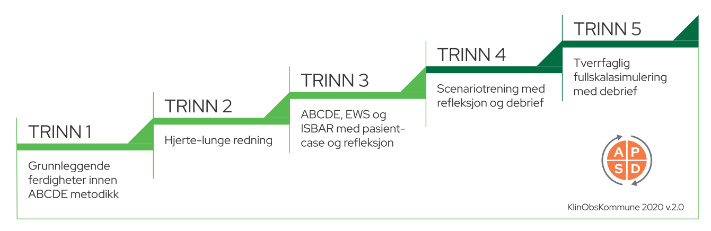

Klinisk observasjonskompetanse
Hvordan bruke modellen for å oppnå systematisk og fleksibel kompetansebygging?
Hvordan jobbe med kompetanseområdet etter forbedringsmodellen PDSA?
Notes:
Til instruktører:
(Dette bildet brukes i instruktøropplæring/lederinformasjon. Skjules ved ordinære kurs).
Kompetansemodellen KlinObsKommune viser fagområder som bør vektlegges for å styrke klinisk observasjonskompetanse og handlingsberedskap i kommunehelsetjenesten. Modellen er visualisert som en kompetansetrapp der trappetrinnene viser hva som anbefales vektlagt i en gitt rekkefølge. Alt materiale finnes nedlastbart på egen nettside, se https://www.utviklingssenter.no/klinisk-observasjonskompetanse. Innholdet er i tråd med nasjonale føringer og tar utgangspunkt i en systematisk pasientobservasjon ved bruk av ABCDE metodikk, risikovurdering ved bruk av National Early warning score (NEWS) og kommunikasjon ved bruk av ISBAR.
Det er kompetansebehovet ved arbeidsstedet som avgjør hvilket trinn hver enkelt avdeling/tjeneste velger å ta fatt i. Før en starter bør det derfor gjennomføres et forarbeide der leder og/eller fagansvarlig, evt. sammen med instruktør, vurderer kompetansebehov i egen avdeling. Ut fra dette defineres læringsmål. Til dette arbeidet kan en med fordel nyttiggjøre Forskrift om ledelse og kvalitetsforbedring i helse- og omsorgstjenesten.

Slide 5
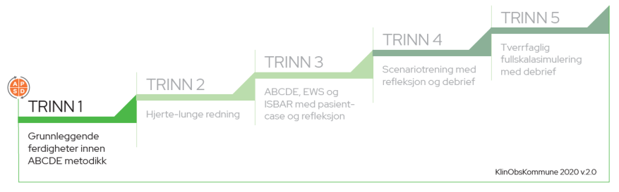
Klinisk observasjonskompetanse
Innhold trinn 1:
3 timers kurs med fokus på praktisk trening på ferdigheter og bruk av utstyr. Det gis en introduksjon til ABCDE observasjonsmetodikk gjennom;
Fagkompendium «Grunnleggende ferdigheter»
Standardisert PowerPoint med opplæringsfilmer
Egenevaluering i forhold til mestringsnivå før og etter opplæring/oppfriskning
Praktisk veiledning og utførelse av ferdigheter
Digital læringsressurs på Kompetansebroen.no (ligger under tema Observasjonskompetanse). Kan brukes som:
Selvstudie
Forberedelse til kurs
Gruppebasert eller en-til-en kollegaveiledning på egen arbeidsplass
Utover dette finnes det tilgjengelige kommunalt tilpassete;
ABCDE lommekort – ISBAR kommunikasjonsskjema
Notes:
Til instruktører:
(Dette bildet brukes i instruktøropplæring/lederopplæring. Skjules ved ordinære kurs).
Innholdet i følgende PowerPoint tilhører trinn 1 i KlinObsKommune modellen.
Fokus er på grunnleggende ferdigheter innen vitale målinger og handlingsberedskap i en ABCDE observasjon.
Som dere ser så innebærer trinn 1 et tre timers kurs…….. (-> gjennomgå boks til venstre i bildet).
I tillegg til dette finnes det også en digital læringsressurs på Kompetansebroen. Denne kan brukes som …… (-> gjennomgå kulepunktene boks til høyre).
Sammen med dette finnes også kommunalt tilpasset ABCDE lommekort og ISBAR kommunikasjonsskjema (-> vis dette fysisk) Trykklare filer finnes her https://www.utviklingssenter.no/klinisk-observasjonskompetanse-i-kommunehelsetjenesten/lommekort-og-skjema
Undervisningen gjennomføres ved kort innledende teori, korte opplæringsfilmer, før praktisk trening. Til slutt skal det gjøres en vurdering av egen læring.

Slide 6
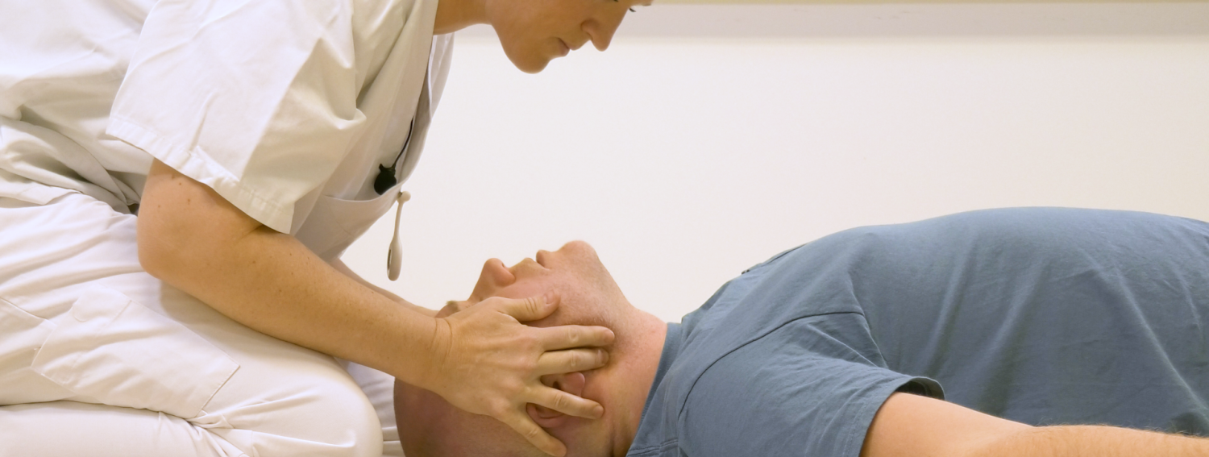
Trinn 1 KlinObsKommune
Grunnleggende ferdigheter
Vitale målinger og handlingsberedskap i ABCDE-observasjon
Notes:
Velkommen til tretimers kurs, Trinn 1 i KlinObsKommune modellen.
I dag skal vi jobbe med vitale målinger og handlingsberedskap i en ABCDE observasjon. (Noe som er en forutsetning for god klinisk observasjonskompetanse og tiltak ved forverret helsetilstand).
Til instruktører:
Her starter presentasjonen.
Tidsestimat alt. 1 – Denne PP med filmer og praktisk trening = ca. 3 x 45 min.
Tidsestimat alt. 2 – Hvis det legges til bilder/innhold må tiden økes tilsvarende.

Slide 7

Klinisk observasjonskompetanse
Mål for opplæring/oppfriskning på trinn 1 er:
Å sikre grunnleggende kompetanse/ferdigheter innen vitale målinger og handlings-beredskap i ABCDE observasjon
Notes:
Modellen viser fagområder som bør vektlegges for å styrke klinisk observasjonskompetanse og handlingsberedskap i kommunehelsetjenesten. Kompetansemodellen KlinObsKommune er utarbeidet av Utviklingssenter for sykehjem og hjemmetjenester (USHT). Den er visualisert som en kompetansetrapp der trinnene viser hva som anbefales vektlagt i en gitt rekkefølge. Innholdet er i tråd med nasjonale føringer for pasientsikkerhet og tidlig oppdagelse og rask respons ved somatisk sykdom. Det tas utgangspunkt i systematisk pasientobservasjon ved bruk av ABCDE metodikk, risikovurdering ved bruk av NEWS og kommunikasjon ved bruk av ISBAR.
Opplæring/oppfriskning innen grunnleggende ferdigheter på Trinn 1 er en forutsetning for å lykkes med videre opplæring innen klinisk observasjonskompetanse.
Trinn 2 setter fokus på Hjerte-Lunge-Redning. Det er forventninger om at helsepersonell behersker HLR, noe som innebærer handlingsberedskap ved respirasjons- og sirkulasjonssvikt. Det bør jevnlig trenes på HLR, og det er mest hensiktsmessig å trene på egen arbeidsplass for å opparbeide gode rutiner og samarbeid ved reelle hendelser.
På Trinn 3 settes det hele i system med opplæring gjennom pasientcaser og refleksjon. Her blir det mer utdypende kunnskap innen ABCDE metodikk, bruk av risikovurderingsverktøy som NEWS2 og kommunikasjonsverktøyet ISBAR.
Trinn 4 og 5 legger opp til organisert tverrfaglig scenariotrening og tverretatlig fullskalasimulering. Læringsmålene her kan være kommunikasjon, beslutningstagning, ledelse og samhandling. Disse trinnene kan være et langsiktig mål for noen tjenestesteder.
I de neste 3 timene vil vi gjennomgå; introduksjon til ABCDE, grunnleggende ferdigheter innen vitale målinger og handlingsberedskap i en slik observasjon. Vi starter med å gjennomgå teori, så vises korte opplæringsfilmer, før vi deretter gjennomfører praktisk trening to og to/i små grupper.
Til instruktører:
Dette bildet bruker dere til å forklare kursdeltakere/kollegaer hvordan dere tenker å jobbe med klinisk observasjonskompetanse og hva som er målsetningen med dagens opplæring.
Det anbefales at dere også kjenner til innholdet i heftet «Informasjon om KlinObsKommune. En trinnvis modell for å styrke klinisk observasjonskompetanse i kommunehelsetjenesten. Hva – Hvorfor - Hvordan» som dere finner her https://www.utviklingssenter.no/klinisk-observasjonskompetanse-i-kommunehelsetjenesten/informasjon-til-usht-kommuner-om-klinobskommune

Slide 8

Presentasjon av deltagere og forventninger
Notes:
Bli kjent med deltakerne dine – er de motivert for opplæring/oppfriskning på trinn1?
Til instruktører:
Ved liten tid til disposisjon gjøres dette svært kort. Men det er alltid en fordel å bli litt kjent med bakgrunn og forventninger/motivasjon til undervisningen.

Slide 9
Hva er viktig i en pasientobservasjon?
Hva kjennetegner den syke pasienten? Hva ser vi etter?
Hvorfor ser vi etter nettopp dette? Er det noe som ikke stemmer?
Hvordan ser vi etter dette på en systematisk og strukturert måte?
Hvis vi observerer systematisk etter ABCDE-metodikken,
vet vi at vi oppdager de mest alvorlige avvikene først, ​
og at vi kan iverksette de riktige tiltakene, ​
så raskt som mulig i rett rekkefølge.​
Notes:
Til instruktører:
Snakk deg gjennom siden.

Slide 10
ABCDE som observasjonsmetodikk
Forståelse av vitale parametere og funn er viktig for kunne gjøre
riktig observasjon
riktig prioritering
riktige tiltak
Vitale parametere | Normal-verdier
Respirasjons-frekvens (RF) | 12-20
Oksygenmetning / SaO₂ | 95 – 100% NB. Eldre/lungesyke
Puls | 55 - 90
Blodtrykk | 120/80
Bevissthet | Våken, adekvat
Temperatur | 36.4 – 37.5
Normale verdier bør måles og dokumenteres hos alle pasienter/brukere i habituell/normal tilstand!
Notes:
ABCDE observasjoner bør brukes daglig i møtet med pasienter/brukere.
For å kunne gjøre gode ABCDE observasjoner er det viktig at vi kan utføre gode vitale målinger for å sikre rett respons og handling. Dette krever opplæring, trening og regelmessig bruk i praksis.
Å ta i bruk et risikovurderingsverktøy som f.eks. NEWS2, forutsetter at vi kan gjøre korrekte vitale målinger etter en ABCDE observasjon. Feilmålinger vil svekke troverdigheten i risikovurderingssystemer.
Vitale målinger eller vitale parametere er respirasjonsfrekvens, saturasjon, puls, blodtrykk, bevissthet og temperatur.​
For å vite at noe er unormalt må vi kjenne til hva som er normale verdier (-> gå igjennom boks til venstre).
Vær imidlertid oppmerksom på at normale verdier kan variere etter alder og underliggende sykdomstilstander (ref. fagkompendium trinn 1). Det bør derfor måles og dokumenteres hva som er normalt for hver enkelt person i habituell/normal tilstand.
Til instruktører: Siden er for å vise «normale» verdier. Ikke bruk lang tid på denne. ​​

Slide 11
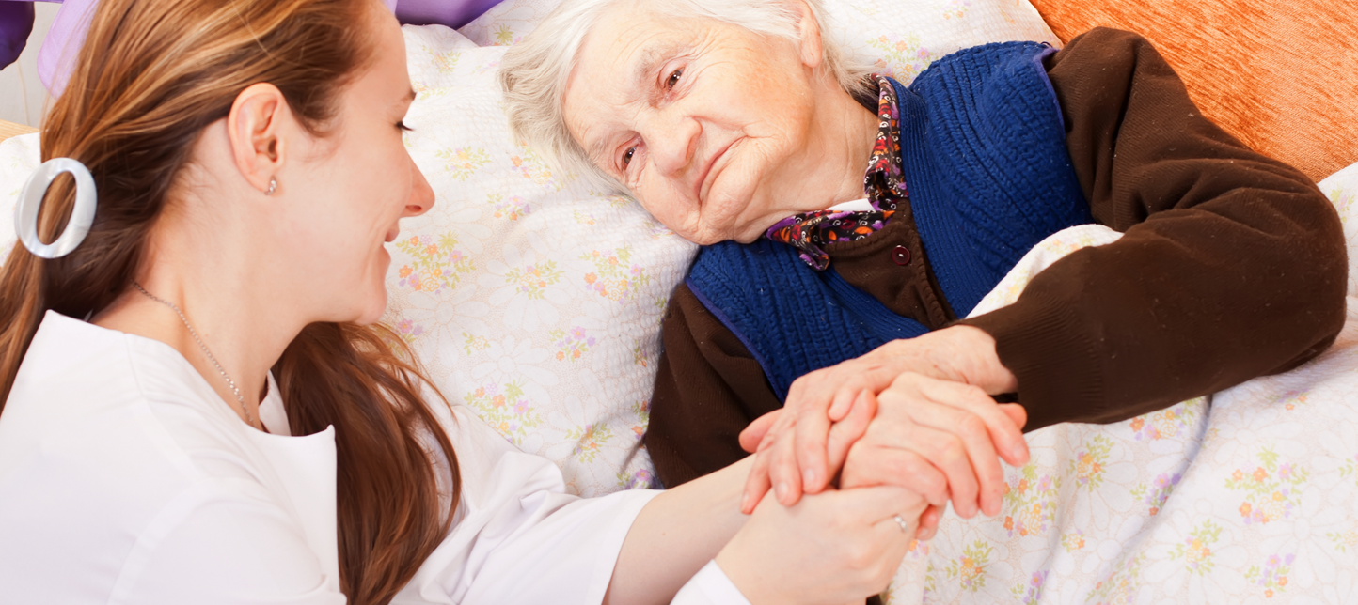
Pasientcase – Olga 84 år
Notes:
Dette er Olga!
Til instruktøren:
Nå presenteres tre ulike pasientcaser som fokuserer på
Den gamle sårbare pasienten
Pasienten med utviklingshemming
Pasienten med utfordringer innen rus og psykiatri
Alle disse pasientgruppene er svært aktuelle i kommunal helsetjeneste , og de har behov for at helsepersonell kjenner til deres annerledeshet i møtet med akutt sykdom.
Tanken er at den mest aktuelle pasientcase for målgruppen presenteres for deltagerne. Skjul derfor de to andre pasientcasene som ikke er aktuelt for ditt arbeidssted.

Slide 12
Å observere systematisk, skåre og rapportere
Du kommer hjem til Olga – eller møter henne på sykehjemmet:
Olga Hansen er 84 år. Hun har det siste døgnet hatt lette ryggsmerter og vært tiltagende ustø. Dette har ført til økt hjelpebehov. Kveldsvaktene har rapportert om konsentrert og illeluktende urin. Dagvaktene går inn til henne om morgenen;
Her er det lett å tenke; «Vi må ta en stix/urinprøve». Ikke feil, men;
Hva bør/skal vi gjøre først?
Notes:
Til instruktører:
Snakk deg igjennom siden

Slide 13
Funn etter ABCDE
Observasjon og målinger viser:
A - Frie luftveier
B - RF 26, rask men uanstrengt respirasjon. SpO₂/oksygenmetning 93%
C - BT 95/45, puls 125 uregelmessig (kjent AF), klam og blek hud, kald perifert
D - ACVPU = C (nyoppstått forvirring), ingen funn på PSL, bl.s. 5,2
E - TP 36,2. Klager på smerter nedre del av rygg/mage. Har tisset seg ut Urin er illeluktende
Om dere bruker NEWS skåringssystem så gir dette 12 poeng!
Notes:
Ja riktig, vi bør gjennomføre en ABCDE observasjon av Olga. Observasjoner og målinger viser:
A: Frie luftveier
B: Hun har en rask men uanstrengt respirasjonsfrekvens på 26/min. Normalt er den 14. Oksygenmetningen hennes er på 93 %, mot normalt/habituelt 98 %.
C: Blodtrykket til Olga er 95/45, normalt er det 130/80. Pulsen er 125 (normal puls 80). Den er uregelmessig, men hun har kjent arterieflimmer fra før. Hun er klam og blek i huden samt kald perifert.
D: Olga er normalt klar og orientert, men i dag virker hun forvirret og kan ikke gjøre rede for hvilken dag og tid det er. Det gjøres ingen funn som tyder på hjerneslag, og hennes blodsukker er normalt.
E: Olga klager på smerter i nedre del av rygg og mage og hun har tisset seg ut i sengen. Det observeres stram og illeluktende urin. Temperaturen er 36,2.
Det kan være greit å vite at om dere hadde brukt risikovurderingsverktøyet NEWS2 så ville Olga fått en total skår på 12. Denne skåren viser at hennes tilstand er alvorlig og krever umiddelbar kontakt med lege. ​
Hva om vi bare hadde tatt urinprøve? Dette viser viktigheten av å gjøre en helhetlig og systematisk ABCDE observasjon av alle pasienter med endringer i helsetilstanden.

Slide 14

Viktig å vite om den eldre pasienten:
Aldersforandringer gir atypiske og diffuse symptomer. Fall, nylig oppstått urinlekkasje, økt hjelpebehov, forvirring etc. kan være første tegn på sykdomsutvikling!
Svekkede sanser og nedsatt kognitiv funksjon kan føre til utfordringer som vanskeliggjør kommunikasjon.
En god regel hos eldre sårbare pasienter er derfor å gå bredt ut i observasjon og kartlegging!
Notes:
Til instruktører:
Viktig kunnskap om den eldre sårbare pasienten, snakk deg gjennom siden.

Slide 15
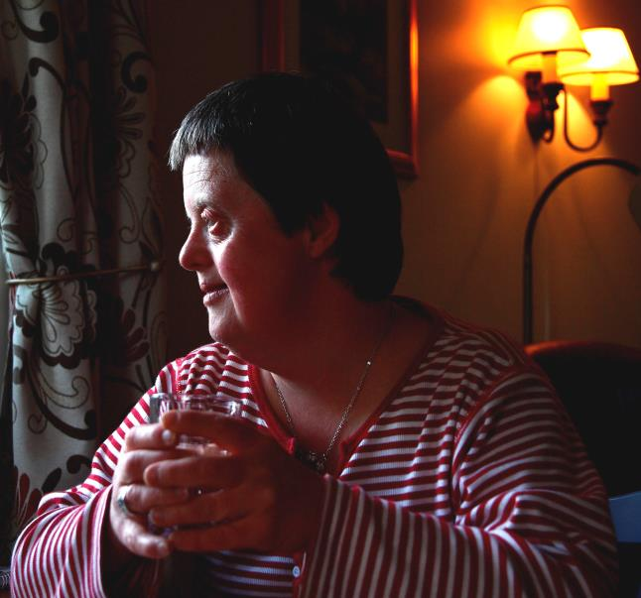
Pasientcase – Anne 56 år
Notes:
Dette er Anne!
Til instruktører:
Case relatert til utviklingshemmede.

Slide 16
Å observere systematisk, skåre og rapportere
Anne har Downs syndrom og bor i egen leilighet i et bofellesskap:
Hun er til vanlig en aktiv dame, men har de siste dagene vært trøtt og sliten. Personalet har reagert på at hun har trengt hjelp til ting hun vanligvis mestrer selv. Anne har vært til tannlegebehandling flere ganger de to siste ukene på grunn av tannkjøttbetennelse. Hun har fått en antibiotikakur som nå er avsluttet. En morgen dukker ikke Anne opp til frokost. Personalet finner henne i senga og hun er urolig, virker desorientert og klarer ikke svare på tiltale.
Hva bør/skal vi gjøre først?
Notes:
Til instruktører:
Snakk deg igjennom siden

Slide 17
Funn etter ABCDE
Observasjon og målinger viser:
A - Frie luftveier
B - RF 26, rask uanstrengt respirasjon, SpO2/oksygenmetning 93 %
C - BT 95/45, puls 130, klam og blek hud, kald perifert
D - ACVPU = C (nyoppstått forvirring, ikke språk), ingen funn som tyder på hjerneslag (PSL), Blodsukker: 5,4
E - TP 38,5
Notes:
Ja riktig, vi bør gjennomføre en ABCDE observasjon av Anne. Observasjoner og målinger viser:
A: Frie luftveier
B: Hun har en respirasjonsfrekvens på 26/min., rask og uanstrengt. I normal tilstand er den 14. Oksygenmetningen hennes viser 93 %, normalt/habituelt er den 98 %.
C: Blodtrykket til Anne er 95/45, normalt er det 120/80. Pulsen er 130 (normal puls 80). Hun er også klam og blek i huden, samt kald perifert.
D: Anne er normalt klar og orientert, og kan svare adekvat på spørsmål. I dag får ikke personalet adekvat kontakt med Anne. Hun er urolig og kaver og svarer ikke på tiltale. Det gjøres ingen funn som tyder på hjerneslag og hennes blodsukker er som normalt.
E: Temperaturen er 38,5.
Vi ser her at Anne har store avvik fra det som er hennes normale/habituelle somatiske tilstand. Anne trenger raskt legehjelp. I hennes tilfelle bør vi ringe 113. Hvorfor kommer vi tilbake til etter hvert. Men pasientcasen om Anne viser viktigheten av å gjøre en helhetlig og systematisk ABCDE observasjon ved endringer i helsetilstanden.
Til instruktører: Hvis undervisningens målgruppe bruker risikovurderingsverktøyet NEWS2 kan det være fint å oppgi Annes NEWS2 skår; den er i dette tilfellet på 13!

Slide 18
Viktig å vite vedrørende personer med utviklingshemming:
Personer med utviklingshemming er ekstra sårbare for infeksjoner. Mange har et dårlig utviklet immunforsvar, enten medfødt eller ervervet på grunn av livsstil. De må derfor følges nøye opp (vitale målinger) ved infeksjonstegn som f.eks. feber.
Personer med utviklingshemming er utsatt for syns- og hørselsproblemer, noe som kan gi kommunikasjonsutfordringer.
Kognitiv svikt gir også varierende evne til å formidle helseplager på en forståelig måte.
Det er også viktig å være obs på at aldringsprosessen starter tidligere enn hva som er vanlig for befolkningen for øvrig.
Notes:
Til instruktører:
Viktig kunnskap om personer med utviklingshemming, snakk deg gjennom siden.

Slide 19
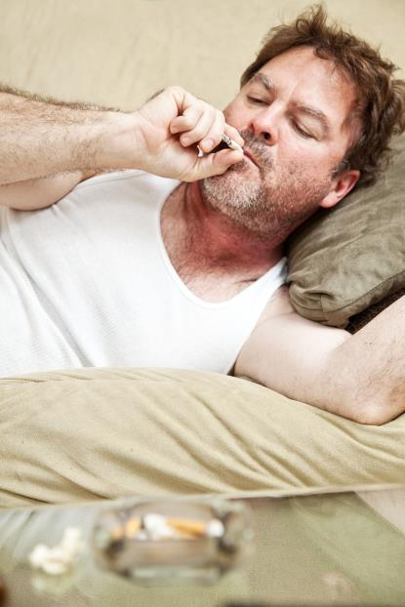
Pasientcase – Tim Roger 35 år
Notes:
Dette er Tim Roger!
Til instruktører:
Case relatert til rus og psykisk helse.

Slide 20
Å observere systematisk, skåre og rapportere
Tim Roger bor i kommunal bolig, og er aktiv rusmisbruker.
Kjent blandingsmisbruk over flere år. Den siste tiden har han vært plaget med dårlig matlyst og gått ned i vekt. Du kommer på et tilsyn og finner Roger på sofaen med dunjakke og teppe over. Han ser sliten ut og sier han trenger en «friskmelding» (et skudd) for å føle seg bedre. Fremstår irritabel, har noe tremor, nyser litt og er blek. Du ber om å få undersøke han, men han mener det ikke er nødvendig da dette er abstinenser. Roger har ikke inntatt rusmidler siden i går formiddag. Her er det lett å tenke; «Dette er kun abstinenser». Det kan være riktig, men;
Er det behov for en akutt innleggelse ved avgiftningsenheten?
Er det behov for henvisning til annen type behandling, langtidsbehandling eller LAR?
Hva bør/skal vi gjøre først?
Notes:
Til instruktører:
Snakk deg igjennom siden

Slide 21
Funn etter ABCDE
Observasjon og målinger viser:
A - Frie luftveier
B - RF 34, rask og overfladisk respirasjon. SpO2/oksygenmetning 98 %
C - BT 134/65, puls 112, klam og blek hud
D – Fremstår adekvat, men irritabel. Blodsukker 7,2
E - Rød, hoven og varm ved innstikksted venstre side av hals/a.carotis, temperatur 39,2
Notes:
Ja riktig, vi bør gjennomføre en ABCDE observasjon av Tim Roger. Observasjoner og målinger viser:
A: Frie luftveier
B: Han har en respirasjonsfrekvens på 34/min. rask og overfladisk. I normal tilstand er den 16. Oksygenmetningen viser 98%, normalt/habituelt er den 98 %.
C: Blodtrykket til Roger er 135/65, normalt er det 130/80. Pulsen er 112 (normal puls 80). Han er også klam og blek i huden.
D: Roger fremstår adekvat, men er irritabel. Blodsukkeret er 7,2.
E: Han er rød, hoven og varm ved innstikksted venstre side hals/carotis. Temperaturen er 39,2.
Vi ser her at Tim Roger har store avvik fra det som er hans normale/habituelle somatiske tilstand. At BT er normalt/noe høyere enn habituelt, kan tyde på kompensasjonsmekanismer. Tim Roger trenger rask legehjelp. I hans tilfelle bør vi ringe 113. Hvorfor kommer vi tilbake til etter hvert. Men pasientcasen viser viktigheten av å gjøre en helhetlig og systematisk ABCDE observasjon ved endringer i helsetilstanden.
Til instruktører: Hvis undervisningens målgruppe bruker risikovurderingsverktøyet NEWS2 kan det være fint å oppgi Tim Rogers NEWS2 skår; den er i dette tilfellet 7!

Slide 22
Viktig å vite vedrørende personer med rus og/eller psykisk lidelse
Personer med psykiske lidelser og rusproblematikk opplever ofte en underbehandling av somatisk sykdom.
Det er viktig å være obs på at symptomer og adferd som følger psykisk sykdom kan bidra til at personen selv, og helsepersonell, blir mindre oppmerksom på forhold knyttet til den somatiske helsetilstanden.
Det kan også foreligge dårlige erfaringer med helsevesenet fra tidligere sykdomshistorier og/eller innleggelser, noe som kan vanskeliggjøre gode undersøkelser og målinger. Bruk evt. klinisk blikk i større grad.
Notes:
Til instruktører:
Viktig kunnskap om personer med rus eller psykisk lidelse, snakk deg gjennom siden.
Husk: Personer med rusproblemer kan ha dårlige erfaringer med helsevesenet. Ved enkelte helseinstitusjoner kan det være krav om å være rusfri for å få hjelp eller innleggelse. Dette kan bidra til at de ikke er villige til å ta imot hjelp når de blir akutt syke. Hos denne gruppen bør en derfor være ekstra oppmerksom på tilnærmingen i pasientundersøkelsen. Klinisk blikk og systematisk observasjon uten bruk av utstyr er en hensiktsmessig tilnærming i en kartleggingsfase.
Det er viktig å huske at rusrelaterte problemer kan oppstå i alle aldre og grupper, også hos personer med utviklingshemming.

Slide 23
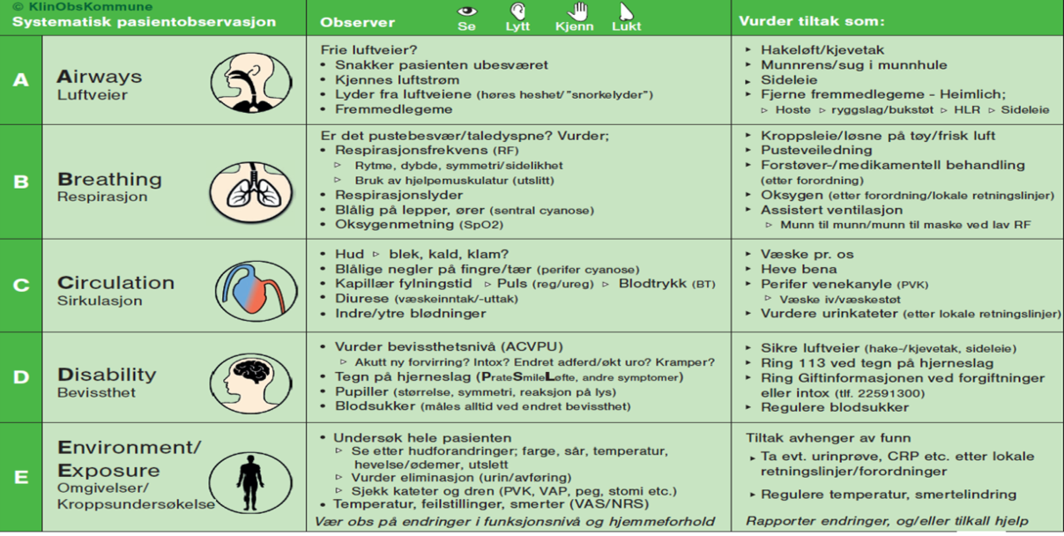
ABCDE skjema
Notes:
Her ser dere ABCDE skjema tilpasset kommunale forhold.
Vi skal gå systematisk gjennom skjemaet for å få erfaring med å følge ABCDE-prinsippet.
Til instruktører:
Gå igjennom oppbygging av skjema. Vis kolonner og symboler.
​
​

Slide 24
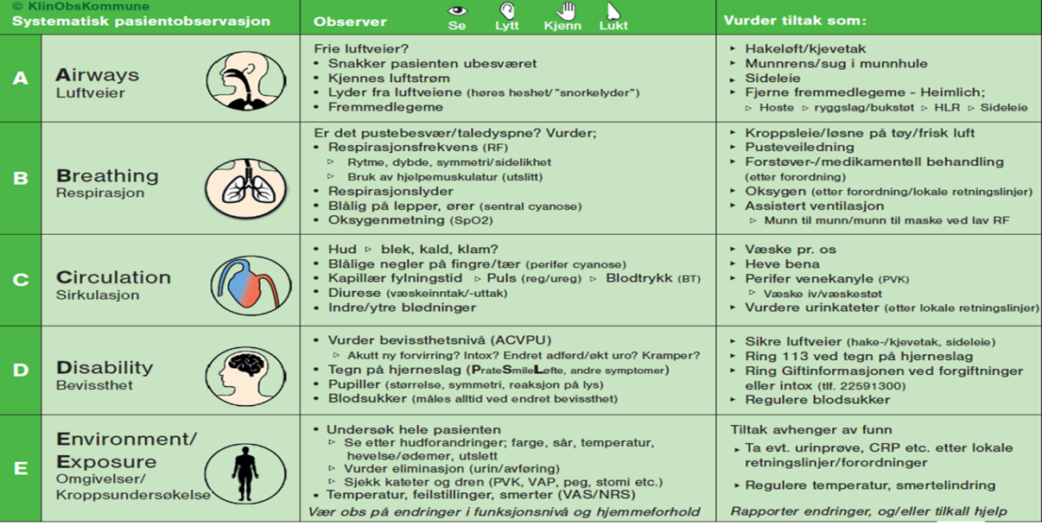
Systematisk gjennomgang av A
Notes:
Det første vi skal se på er A – Airways, eller luftveier.
Til instruktører:
Trykk for neste side for gjennomgang av observasjons- og tiltakspunkter på A​

Slide 25
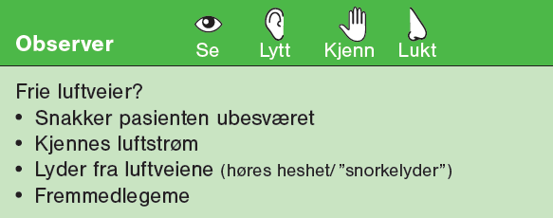
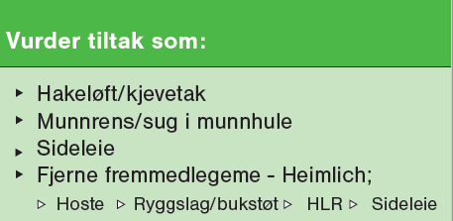
A. Luftveier
Notes:
Under observasjon av A - luftveier bør en sjekke:​
Snakker pasienten ubesværet? Hvis ja, kan du gå ut i fra at luftveiene er ok og du kan gå videre til B.
Hvis nei:
Kan du kjenne luftstrøm? Tips her er å kjenne/føle med kinn eller hånd foran pasientens munn/nese​.
Hører du lyder fra luftveiene? Heshet/snorkelyder/hveselyder er lyder som kan indikere trange luftveier​ eller noe som blokkerer luftveiene.
​Se inn i pasientens munn; er det noe som blokkerer luftveien?
Handlingsberedskap for å opprette frie luftveier er hakeløft/kjevetak, sideleie og å fjerne fremmedlegeme. Dette skal vi videre gå igjennom ved å se korte filmer, og deretter øve på ferdighetene to og to. ​
Til instruktører:
Er det aktuelt for målgruppen å bruke sug for å kunne fjerne slim/blod, så vurder om dere skal legge til gjennomgang av dette. Følg da lokal prosedyre og sørg for opplæring i bruk av sug som er på arbeidsplassen. NB. Det skal evt. kun suges forsiktig i munnhulen.

Slide 26
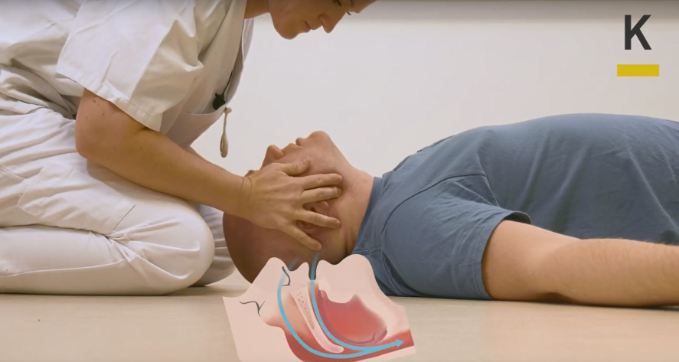

Film til A – Luftveier
1. Kjevetak/-hakeløft
Hensikt:
Åpne luftveiene og etablere frie luftveier for å unngå hypoxisk hjertestans
Klikk på bildet for å gå til filmen
Notes:
Til instruktører:
Snakk deg gjennom siden, trykk på bildet for å se film
OBS! Her må du teste på forhånd at filmene og lyd fungerer.
Se evt. teknisk veiledning eller spør IT ansvarlig ved din arbeidsplass om hva som skal til for å få dette til å fungere.
NB. Når filmene har spilt ferdig, kan du minimere eller lukke nettleservinduet for å komme tilbake til presentasjonen.

Slide 27

Praktisk øvelse
Kjevetak/-hakeløft
Notes:
Nå skal vi trene litt praktisk to og to/små grupper. Før vi begynner; finn deres egne kjevevinkler og skap underbitt på deg selv (Demonstrer først og se om de får til dette)​
Ferdighet hakeløft og kjevetak​: Målet er å åpne luftveiene på en bevisstløs person, inspisere munnhulen og/eller etablere frie luftveier. ​
Utstyr:​ Eget håndgrep. ​
Gjennomføring hakeløft:​ Bøy hodet varsomt bakover med den ene hånden samtidig som haken løftes frem ved hjelp av to fingre under hakespissen. Det kan også lages en «krok» av pekefinger og tommel som drar haken opp. Sjekk munnen for synlig fremmedlegeme eller hevelse. Rens ut oppkast, blod eller fremmedlegemer fra munnen med fingre, et stykke tøy eller sug. Ikke fjern gebiss som er godt festet.​ Et alt. til hakeløft er kjevetak. Dette er nødvendig ved dyp bevisstløshet, og er et bedre grep om du må holde over tid. ​
​Gjennomføring kjevetak:​ Finn kjevevinklene bak ved øreflippene. ​Skyv kjeven fremover og skap et underbitt. Tungen som er festet til kjevebenet løftes nå opp og luft kan passere fritt til lungene. ​Sjekk munnen for synlige fremmedlegeme. Rens ut oppkast, blod eller fremmedlegemer fra munnen med fingrene, med et stykke tøy eller sug. Ikke fjern gebiss som er godt festet.​
​Til instruktører: Det er viktig at dere kan uføre ferdighetene godt selv, for å kunne veilede videre. Dette gjelder alle ferdighetene. Er dere usikre; søk i prosedyrer, litteratur, se filmer eller spør kollegaer og andre fagressurser.

Slide 28
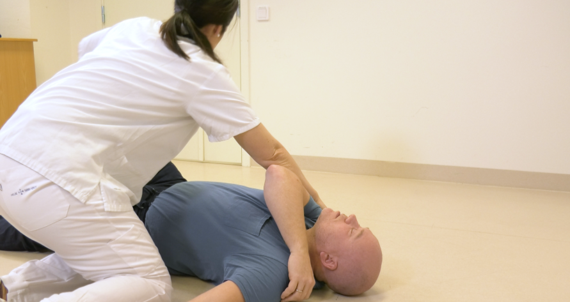
Film til A – Luftveier
2. Sideleie
Hensikt:
Sikre frie luftveier, unngå at tungen faller bak, og at oppkast o.l. blokkerer luftveien.​
Klikk på bildet for å gå til filmen
Notes:
Personer med påvirket eller svekket bevissthet, med fare for å ikke klare å opprettholde frie luftveier selv, skal legges i sideleie.
Hos en bevissthetspåvirket person som ligger på ryggen, risikerer man at tungen faller bakover og blokkerer passasjen av luft. I sideleie vil tungen i stedet falle sidelengs, slik at luft lettere kan passere forbi.
Hvis personen brekker seg, vil sideleie bidra til at oppkast renner ut av munnen, fremfor at det legger seg foran inngangen til luftrøret eller siger ned i lungene.
Målet med sideleie er å holde luftveiene på en bevisstløs person åpen.
Trykk på bildet for å se film​

Slide 29

Praktisk øvelse
Sideleie
Notes:
Da fortsetter vi med å trene to og to/små grupper.
Ferdighet: Sideleie
Målet er som nevnt å etablere/opprettholde eller sikre frie luftveier på en bevisstløs person.
Utstyr: Eget håndgrep.
Gjennomføring:
1.Utfør hakeløft/kjevetak for å etablere fri luftvei. Sjekk munnen for fremmedlegeme og om personen puster. Er det normal pust i minimum 60 sekunder kan hun/han legges i sideleie.
2.Ta armen som er på din side og legg den rett ut. Den andre armen legges opp mot motsatte kinn.
3. Ta tak rundt skulderen på armen som ligger opp mot kinnet og under kneet/ta tak i buksen på samme side. Trekk personen mot deg.
4. Bruk din egen kropp som støtte mens du justerer stillingen ved behov.
5. Løft haken opp og bøy hodet lett bakover. Dette sikrer fortsatt frie luftveier og gjør at blod, sekret etc. kan renne ut av munnen og ikke bak i svelget/ned i lungene.
6. En person som er bevisstløs skal ikke forlates. Husk å varsle/ringe etter hjelp.

Slide 30
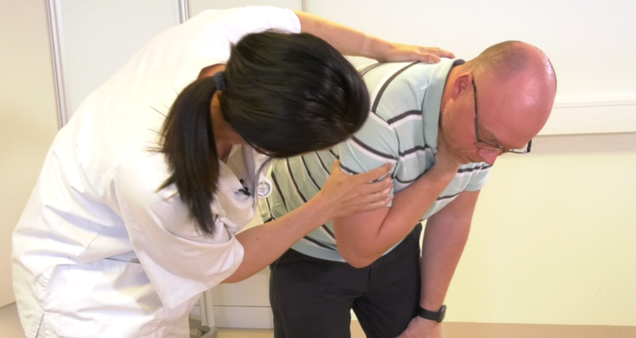
Film til A – Luftveier
3. Fjerne fremmedlegeme
Hensikt:
Unngå hypoksisk hjertestans på grunn av manglende oksygen, ved å fjerne fremmed-legeme som blokkerer luftveiene​.
Klikk på bildet for å gå til filmen.
Klikk på bildet for å gå til filmen
Notes:
Pustevansker som følge av et fremmedlegeme i luftveiene er en situasjon som kan utvikle seg raskt og bli dramatisk.
Det er derfor viktig å vite hva man skal gjøre når en slik situasjon oppstår.
Hensikten med å fjerne fremmedlegeme er -> snakk deg gjennom siden, trykk deretter på bildet for å se film.

Slide 31
Praktisk øvelse
Fjerne fremmed-legeme
Notes:
Da skal vi trene på fjerning av fremmedlegeme.
Utstyr: Eget håndgrep
Gjennomføring: Heimlichs manøver, eller bukstøt, er en kjent metode hvis noe har satt seg fast i halsen eller luftrøret og hindrer luftstrøm til lungene. Imidlertid er det flere steg i prosedyren enn bukstøt for å fjerne fremmedlegeme.
Valgfritt: Før vi starter kan alle reise seg opp og legge en knyttet hånd over mellomgulvet på seg selv og forsiktig prøve å gi deg selv et bukstøt ved å presse en flat hånd mot den knyttede hånden. Dette for å kjenne hvordan dette er, og unngå å ta for hardt i under trening. Det kan raskt bli ubehagelig hvis en tar for hardt i.
Så lenge personen selv klarer å trekke luft ned i lungene og forbi fremmedlegemet er hosting mest effektivt. Ved mild luftveisobstruksjon anbefales det derfor å oppmuntre personen til å fortsette å hoste.
2. Hvis personen ikke klarer å hoste eller snakke skal det varsles og ringes til 113.
3. Gi deretter 5 ryggslag mellom skulderbladene i en oppadgående bevegelse.
4. Still deg bak; legg armene dine rundt personens midje, plasser hendene dine øverst på magen, knytt hendene sammen. Utfør 5 harde, raske støt opp mot mellomgulvet. Hvis mulig, hold hodet lavt eller la personen bøye seg framover.
Hvis personen sitter i rullestol eller hvilestol og det er vanskelig å komme til bakfra, prøv å gi oppadgående støt i mellomgulvet forfra. Hvis ingen effekt, dra vedkommende ned på gulvet. Prøv bukstøt liggende forfra, eller gå over til brystkompresjoner.
5. Hvis personen blir blå i ansiktet og/eller bevisstløs skal det startes hjerte-lunge-redning (HLR). Brystkompresjoner gir økt luftveistrykk nedenfor fremmedlegemet og kan bidra til å løsne det som sitter fast. Start standard HLR (30:2) med et enkelt tillegg ved å se etter fremmedlegeme i munnen før hver serie med to innblåsinger.
NB. Innblåsinger skal gjennomføres. Det kan i en så kritisk fase være livreddende om (deler av) fremmedlegemet kan blåses ned i en av de store lungegrenene, og åpne for luftpassasje til den andre.

Slide 32

Oppsummering av A og egenvurdering
Notes:
Da er vi gjennom både observasjons- og tiltakspunkter på A. Noen som har kommentarer til dette?
Nå kan dere finne skjema for egenvurderingen og fylle inn.

Slide 33
A – Luftveier – Husk!
En våken person som snakker uanstrengt eller i hele setninger har i utgangspunktet frie luftveier. Da kan du umiddelbart gå videre til observasjoner på «B» respirasjon
Hos personer med nedsatt bevissthet, eller som er bevisstløse, er hakeløft/kjevetak og sideleie enkle og livreddende tiltak. Åpne samtidig munnen og sjekk for fremmedlegeme, sekret og lignende
Gå aldri fra en person med ufrie luftveier
Be om hjelp! Ring 113 for å få bistand til videre vurdering og tiltak
Notes:
Oppsummert kan vi si-> snakk deg gjennom siden
Til instruktører:
Husk at tilstanden på A raskt kan endre seg ved for eksempel endring i bevissthet. Følg derfor med på A også videre i undersøkelsen (re-evaluer).

Slide 34

Systematisk gjennomgang av B
Notes:
Da er vi kommet til B – Breathing eller respirasjon.
Trykk for neste side for gjennomgang av observasjons- og tiltakspunkter på B

Slide 35
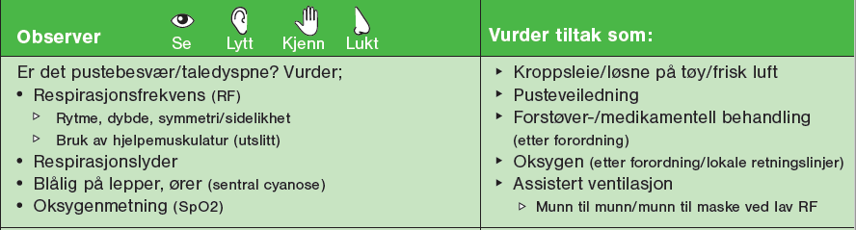
B. Respirasjon
Notes:
Under B er det pasientens respirasjon vi observerer.
Vi kan utføre målinger, men også bruke sansene våre ved å se, lytte, kjenne og lukte. Hva er det vi kan observere under respirasjon ved hjelp av disse sansene?
Snakk deg gjennom siden

Slide 36
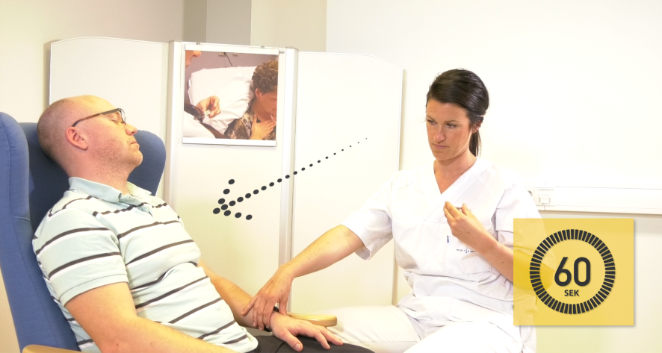
Film til B – Respirasjon
1. Respirasjons-frekvens:
Hensikt:​ ​
Avdekke avvik i normal respirasjons-frekvens som kan være første tegn på alvorlig sykdoms-utvikling.
Klikk på bildet for å gå til filmen
Klikk på bildet for å gå til filmen.
Notes:
Nå skal vi øke bevisstheten rundt respirasjonsfrekvens.
Avvik i normal respirasjonsfrekvens kan være første tegn på alvorlig sykdomsutvikling. Derfor bør vi få et overblikk over hvordan personen puster, eventuelle lyder og se etter cyanose (blå på lepper).
Normal respirasjon defineres som en respirasjonsfrekvens av en person i ro, og innebærer en syklus av inn- og utpust. Er det noen som husker hva normal respirasjonsfrekvens er? En normal respirasjonsfrekvens er definert mellom 12-20 åndedretter i minuttet.
Til instruktører:
Trykk på bildet for å se på film

Slide 37

Praktisk øvelse
Respirasjons-frekvens
Notes:
Da skal vi se nærmere på det på å telle respirasjonsfrekvensen. Gå sammen to og to.
Utstyr: Klokke med sekundviser
Gjennomføring: Respirasjonsfrekvens bør observeres uten at pasienten er oppmerksom på at du skal telle, da dette kan påvirke frekvensen.
1. Respirasjonsfrekvens (RF) telles i 30-60 sekunder;
a. Ved normal frekvens kan det telles i 30 sekunder og gange med 2
b. Ved uregelmessig pusting eller hvis personen har frekvens under 12 eller over 20, skal det alltid telles i 60 sekunder
2. Vurder respirasjonsmønster, respirasjonsbevegelser og bruk av hjelpemuskulatur
3. Sett i gang eventuelle tiltak før du fortsetter pasientobservasjoner
4. Dokumenter og rapporter funn og eventuelle tiltak
OBS! Det kan tilsynelatende se ut til at pasienten har normal respirasjonsfrekvens. Derfor er det viktig å telle den for å ha en sikker vurdering. Endringer i respirasjonsfrekvensen kan ikke alene si noe om årsak, og må sees i sammenheng med andre kliniske symptomer og vitale parametere som puls, blodtrykk og temperatur.

Slide 38
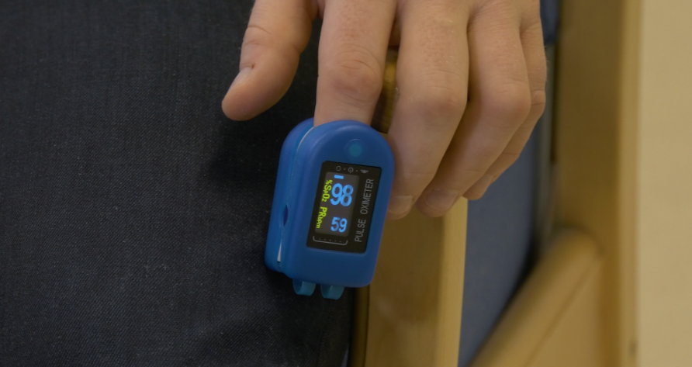
Film til B – Respirasjon
2. Oksygen-metning:
Hensikt:
Måle oksygen-metningen i kapillært hemoglobin - for å få et bilde på om personen har tilfredsstillende oksygennivå .
Klikk på bildet for å gå til filmen
Notes:
Oksygenmetning er et mål for hvor mange prosent av hemoglobinet som er mettet eller saturert med oksygenmolekyler. Oksygenmetning omtales også som saturasjon. Normal oksygenmetning hos voksne uten KOLS er mellom 95-99%. For personer med KOLS kan det være andre verdier som ansees som akseptable «normalverdier», og dette skal avklares med lege.
Pulsoksymeter er et apparat som kontinuerlig beregner oksygenmetningen i små blodkar (arterier like under hudoverflaten). Apparatet består av en sensor med en lyskilde som sender et skarpt lys inn mot underliggende vev, og en detektor som registrerer bølgelengdene på lyset som reflekteres.
Prinsippet bygger på at hemoglobin som har bundet oksygen absorberer lys med en annen bølgelengde enn hemoglobin uten oksygen. Sensoren, som minner om en klesklype, festes vanligvis på fingrer, tær eller øreflipper. Pulsoksymeteret gir en tallverdi i prosent som benevnes som SpO2. Hvis pasienten har oksygentilførselen skal dette i utgangspunktet ikke fjernes før oksygenmetning måles. Det er imidlertid viktig å dokumentere hvor mye oksygen som gis under målingen.
Trykk på bildet for å se film

Slide 39
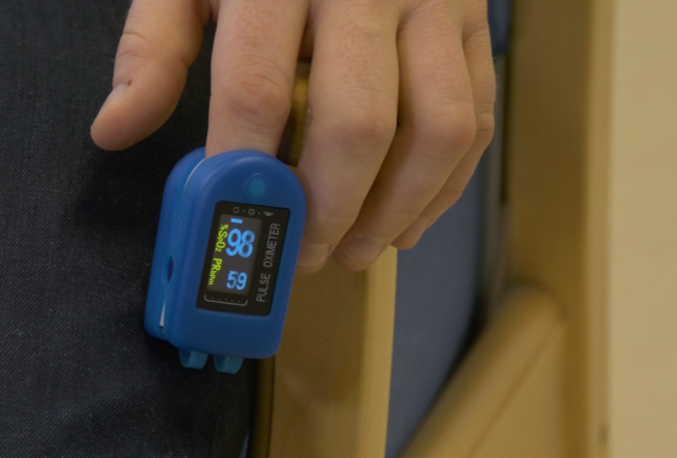
Praktisk øvelse
Oksygen-metning
Notes:
Da skal vi se nærmere på bruk av pulsoksymeter/saturasjonsmåler.
Utstyr: Pulsoksymeter. Også kalt saturasjonsmåler.
Gjennomføring: SpO2 kan måles på fingre, tær og øre. Sjekk at du har rett probe og at utstyret fungerer (de fleste apparater går på batteri).
1. Varm opp og tørk av hendene til pasienten.
2. Veiled pasienten til å puste normalt og ikke beveg målestedet for mye.
3. Fest proben på riktig måte på den valgte plass. NB. Det er en egen probe til bruk på øreflipper
4. Har pasienten hard hud på fingrene, velg lillefinger. Denne har normalt tynnere hud.
5. Ved kontinuerlig måling av oksygenmetning er det viktig å bytte plassering av proben hver 4. time for å unngå trykkskade på negl eller hud. Her kan det benyttes spesielle fingerprober som festes med plaster beregnet for måling over tid
6. Vent minst 1 minutt etter apparatet er slått på før du leser av og dokumenterer resultatet. Det tar litt tid fra apparatet skrus på til riktig verdi vises.
Til instruktører: Korrekt måling avhenger av tilstrekkelig mengde hemoglobin i blodet.
Andre feilkilder og faktorer som påvirker målingen er nedsatt sirkulasjon, tidligere brudd, tykke eller skadde negler, neglelakk, neglesopp eller skitne fingre (for ytterligere kunnskap se Fagkompendium for Trinn 1)

Slide 40
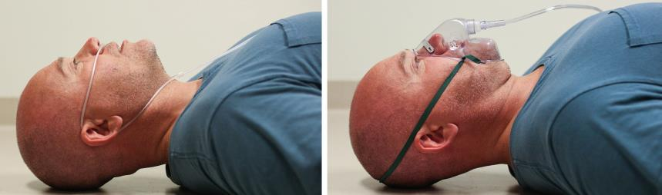
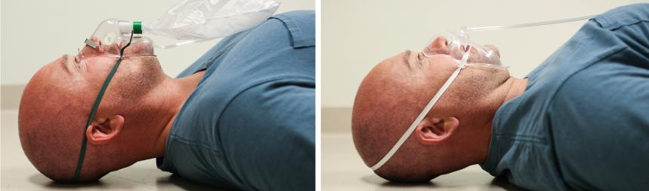
Oksygentilførsel
1–4 liter pr. minutt, 24-34 %
5–8 liter pr. minutt, 35-60 %
10–15 liter pr. minutt, 60-90 %
1–15 liter pr. minutt, 24-90 %
Notes:
Til instruktører: Dette bildet brukes hvis det er aktuelt å gå gjennom oksygenbehandling for kursets målgruppe. Bildet gjennomgås også på proACT kurs trinn 3 KlinObsKommune. Hvis aktuelt; vis gjerne utstyret dere bruker lokalt.
Bakgrunnsinfo: Dette bildet gir en oversikt over de vanligste administrasjonsformene for oksygen. Se hva det betyr i tilførsel av oksygen;
Nesekateter 0,5–4 liter/minutt gir 24–34 % O2 → høyere flow på nesekateter har liten effekt, men vil tørke ut slimhinner i nesen. Vanlig O2-maske 5–10 liter/minutt 35–60 % O2 → Bruker man en lukket oksygenmaske med for lite flow, vil det bli en opphopning av CO2. Dette er potensielt farlig.
Maske med reservoar 10–15 liter/minutt 60–90 % O2 → Gir veldig høy O2-konsentrasjon i innådningsluften (pasienten inhalerer luft direkte fra posen = nesten 100% O2 ved høy O2-flow). OxymaskTM 1–15 liter/minutt kan gi 24–90 % O2 → Praktisk med mulighet for 1-15 l/min, MEN gir unøyaktig flow ved behov for høy O2 konsentrasjon (brukes lite i Norge).
Vær tydelig på at maske med reservoar brukes i akuttmedisin i alle akutte tilfeller med alvorlig hypoxi/nedsatt oksygenmetning.

Slide 41

Oppsummering av B og egenvurdering
Notes:
Da har vi gjennomgått observasjoner, målinger og tiltakspunkter på B ved bruk av filmer og trening.
I tillegg til målinger/vitalia er det viktig at vi tenker på sitte-/liggestilling, frisk luft og eventuelt pusteveiledning for å hjelpe pasienten med å få til å puste godt. Dette bedrer muligheten for godt oksygenopptak.
Vi har ikke gjennomgått assistert ventilasjon, da dette tilhører HLR trening som er på trinn 2 i KlinObsKommune modellen.
Nå kan dere finne skjema for egenvurderingen og fylle inn.

Slide 42
Systematisk gjennomgang av C
Notes:
Da går vi over til C – sirkulasjon.
Trykk for neste side for gjennomgang av observasjoner, målinger og tiltak på C

Slide 43
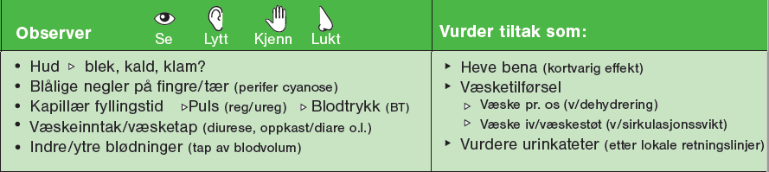
C. Sirkulasjon
Notes:
Kroppen er avhengig av et velfungerende sirkulasjonssystem slik at alle celler og vev får de stoffer og gasser som trengs til de kjemiske prosessene som skjer for å opprettholde liv.
På C er det derfor viktig å observere -> Snakk deg igjennom siden

Slide 44
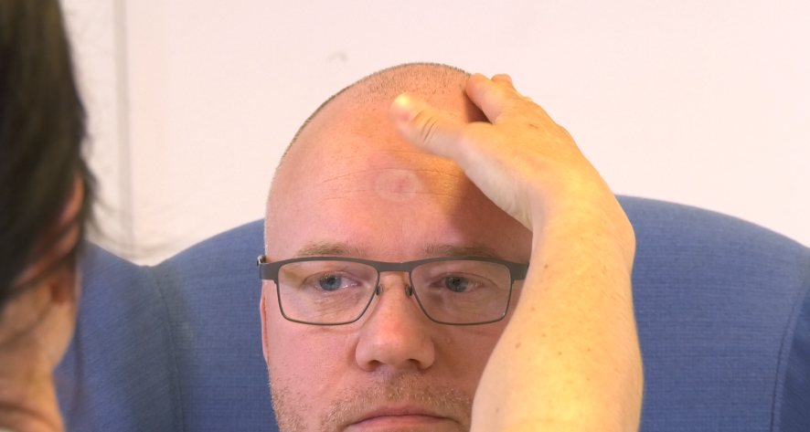
Film til C – Sirkulasjon
1. Kapillær fyllingsgrad
Hensikt:
Rask indikasjon på sirkulasjonens status. Kapillær fylling gir en god indikasjon på personens mikrosirkulasjon
Klikk på bildet for å gå til filmen
Notes:
Til instruktører:
Si hensikt og trykk på bildet for å se på film

Slide 45

Praktisk øvelse
Kapillær fyllingsgrad
Notes:
Da skal vi gjennomføre kapillær måling. Gå sammen med makkeren din.
Gjennomføring:
1. Klem på negleseng, i pannen og evt. på brystbeinet. Hold presset i 5 sekunder
2. Slipp opp
3. Tell sekundene før normal hudfarge kommer tilbake (normalt 2-3 sekunder)
Forsinket kapillær fylling, dvs. over 3 sekunder, er tegn på nedsatt sirkulasjon.

Slide 46
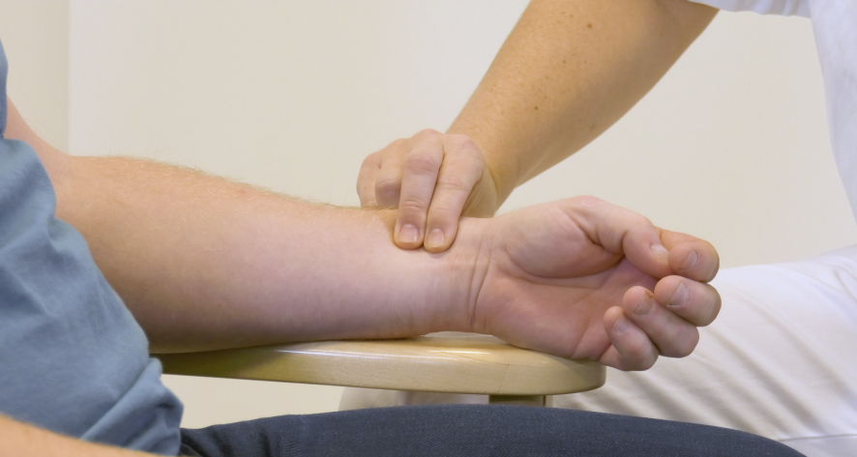
Film til C – Sirkulasjon
2. Puls
Hensikt:
Gir et raskt bilde av hjertets funksjon i form av frekvens og rytme. Indirekte gir den et innblikk i hjertets arbeid
Klikk på bildet for å gå til filmen
Notes:
Til instruktør:
Si hensikt og trykk på bildet for å se på film

Slide 47
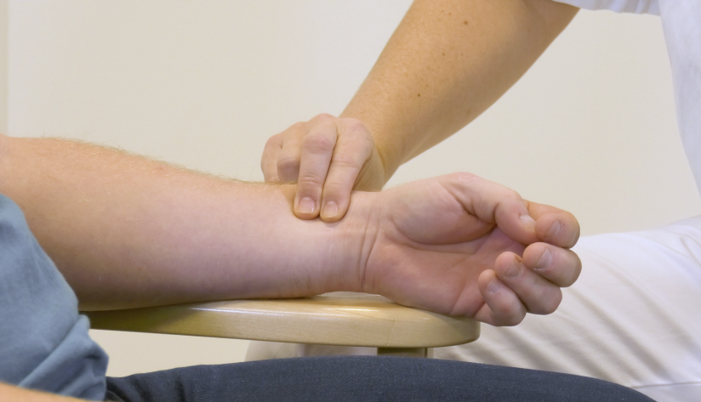
Praktisk øvelse
Puls
Notes:
Trening på å kjenne og vurdere puls. Dette krever kanskje mer trening enn vi tror.
Gjennomføring:
Palper pulsen på tommelfingersiden av håndleddet, her er a. radialis lett tilgjengelig. Finn også halspulsåren (a. carotis). Kjenn på egen puls først, deretter hos makker.
Press fingertuppene dine med pekefingeren og langfingeren mot arterien til pasienten
Tell pulsslagene i 1 minutt, eventuelt i 30 sekunder og gang med 2 hvis pulsen er regelmessig
Vær obs på at det finnes mange apparater som oppgir puls, blant annet elektroniske blodtrykksapparat og saturasjonsmålere. Disse måler imidlertid ikke pulsens regelmessighet eller kvalitet. En kan dermed gå glipp av viktig informasjon som for eksempel nyoppstått eller forverret rytmeforstyrrelser i hjertet.

Slide 48
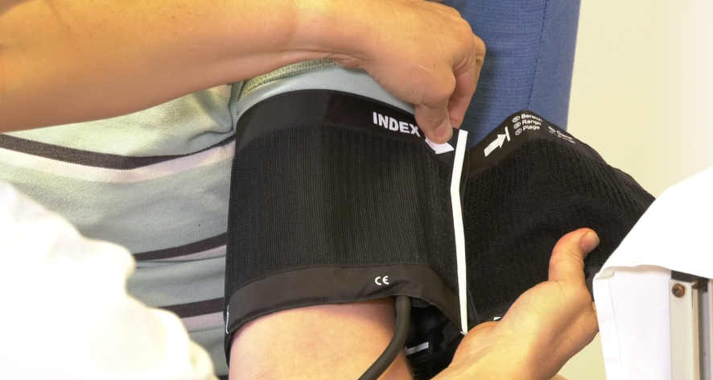
Film til C – Sirkulasjon
3. Blodtrykk
Hensikt:
Viktig vitalt parameter for å vurdere sirkulasjonsstatus
Klikk på bildet for å gå til filmen
Notes:
Blodtrykk er trykket i åreveggen som blodet utgjør når det sirkulerer gjennom kroppen.
Systolisk trykk (overtrykk) er trykket mot åreveggen når hjertets venstre hjertekammer trekker seg sammen
Diastolisk trykk (undertrykk) er trykket mot åreveggen når hjertet hviler mellom hver sammentrekning
Normalt kan blodtrykket ligge mellom 100/60 og 140/90
Trykk på bildet for å vise film

Slide 49
Praktisk øvelse
Blodtrykk
Notes:
Da trener vi to og to igjen
Utstyr: Blodtrykksapparat, stetoskop, mansjett i rett størrelse
Gjennomføring:
Pasienten anbefales å hvile minst 3-5 minutter før måling hvis mulig
Ta av klær som strammer
Sikre at det er riktig mansjett. Mansjett måles rundt armen, den hvite streken skal være innenfor de to pilene på mansjetten. Alternativt bruk målebånd for å finne rett størrelse.
Mansjetten plasseres to-tre centimeter over albueleddet, finn arterien og pulsen i albueleddet og plasser mansjetten med pilen over arterien.
Start blodtrykksmåling
Ved elektronisk apparat
Start blodtrykksmålingen (følg produsentens manual for det aktuelle apparatet) og følg opp fra punkt 6
Ved manuelt apparat
Stetoskop plasseres i ørene med ørepluggene pekende fremover for å gå rett inn i ørekanalen (Se bilde under)
Plasser stetoskopet over arterien ved albuen. Hold den på plass, ikke plasser den under mansjetten da det lett kan skape forstyrrende lyder. Husk å sjekke at ventilen er stilt inn på rett side dersom en bruker et stetoskop med både en membranside og klokkeside. (Se bilde under)
Mansjetten pumpes opp ca. 30-40 mmHg over forventet blodtrykk hvis dette er kjent. Unngå unødvendig stram mansjett
Slipp så luften ut med en hastighet på 2-3mmHg per pulsslag
Det systoliske blodtrykket får man når man hører en klar dunkelyd i stetoskopet
Det diastoliske blodtrykket får man når lyden er helt borte
6. Tørk av mansjett og eventuelt stetoskop og øreplugger
7. Resultat noteres i pasientens journal/kurve og rapporteres videre

Slide 50
C – Mistanke om sepsis
Sepsis er en alvorlig tilstand som kan oppstå på grunn av ulike infeksjonssykdommer som urinveisinfeksjon, lungebetennelse, infiserte sår ol.
Livstruende organsvikt kan oppstå og medføre en brå død
Sepsis er en av de vanligste dødsårsakene i verden
Infeksjon? -> Dårlig allmenntilstand? -> Kan det være sepsis?
Notes:
Bildene om sepsis brukes hvis det er aktuelt å gå gjennom ytterligere kunnskap om sepsis på din avdeling
Sepsis er en livstruende situasjon med organsvikt som oppstår på grunn av alvorlig infeksjon. Sepsis er en reaksjon på bakterier som kommer over i blodbanen og hvor kroppens infeksjonsforsvar overreagerer. Dette medfører skader på en rekke av kroppens organer og funksjonene til disse organene svikter.
Sepsis kan utvikle seg fra små kutt eller rift som blir betente, eller fra en uskyldig urinveisinfeksjon eller lungebetennelse
Symptomene kan i starten være vanskelig å oppdage, først og fremst fordi symptomene er diffuse. qSOFA og NEWS2 er skåringssystemer utviklet for å tidlig fange opp risiko for sepsis.
Hvis en person har mistenkt eller bekreftet infeksjon og tegn på dårlig allmenntilstand, skal helsepersonell alltid spørre seg selv: “Kan det være sepsis?”
Til instruktører: Les om sepsis i Fagkompendium trinn 1 og om bruk av NEWS i kommunehelsetjenesten i «NEWS-hefte» trinn 3 https://www.utviklingssenter.no/klinisk-observasjonskompetanse-i-kommunehelsetjenesten/trinn-3-abcde-news-og-isbar-satt-i-system, i forkant av undervisning

Slide 51
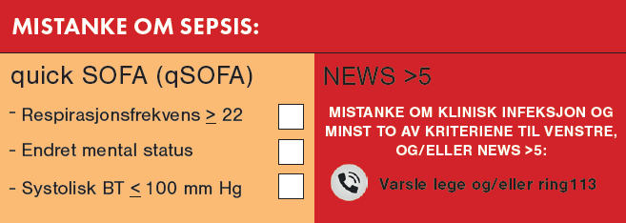
Mistanke om sepsis?
ABCDE observasjoner og måling av vitale funksjoner
Bruk av skåringsverktøy hvor NEWS2 >5 ,eller qSOFA med infeksjon pluss to av tre kriterier gir sterk mistanke om, eller bekrefter en alvorlig syk person
Kontakt lege/113
Riktig antibiotikabehandling må igangsettes raskt, helst innen 1 time.
Notes:
Snakk deg igjennom siden
NEWS2 og qSOFA kan som sagt være hjelpemidler til å fange opp og kommunisere funn. For de som ikke kjenner til qSOFA (guick SOFA- Sequential Organ Failure Assessment Score) og NEWS (National Early Warning Score) så er dette opplæring som tilhører trinn 3 i KlinObsKommune gjennom proACT kurs eller tilsvarende.
Vi skal likevel se litt på hvordan NEWS2 kan være en støtte i bekymring for pasienten.
Sepsis kan være vanskelig å oppdage tidlig, først og fremst fordi symptomene kan være diffuse. Spesielt hos eldre kan det være atypiske symptomer og dermed vanskeligere å fange opp symptomene i tide.
Vit at qSOFA og NEWS ikke er spesifikke verktøy for å fange opp sepsis, det de fanger opp – gjennom et sett observasjonspunkter – er at personen er potensielt alvorlig syk.
Klikk til neste bilde

Slide 52
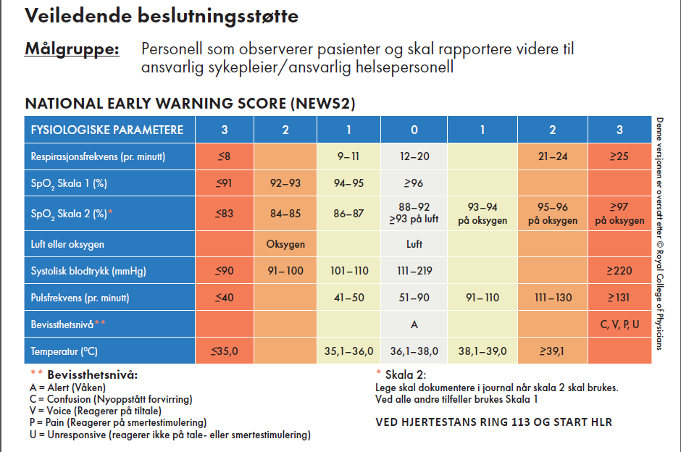
Mistanke om sepsis - NEWS2 >5? Generell veiledende beslutningsstøtte
Notes:
Gjennomgå bildet hvis deltagerne har fått utdelt ABCDE lommekort med denne baksiden
Dette bildet er baksiden av ABCDE lommekortet.
Hvem som helst som oppdager avvik i en persons dokumenterte «normalverdier», eller oppdager store avvik som gir mistanke om alvorlig sykdom, kan bruke NEWS2 skjemaet som mal for å varsle kollega, lege eller andre.
På grunn av dette, er det viktig å ha gode rutiner på observasjoner og målinger av vitale funksjoner ved mistanke om eller verifisert infeksjon. NEWS2 og qSOFA er skåringssystemer utviklet for å tidlig fange opp risiko for organsvikt/sepsis.

Slide 53
Oppsummering av C og egenvurdering
Notes:
Da har vi gjennomgått observasjoner, målinger og tiltakspunkter på C ved bruk av filmer og trening.
Andre viktige observasjoner under C er væskeinntak, diurese og annet væsketap (oppkast, diare, indre/ytre blødninger).
Både observasjoner og tiltak i forhold til sirkulasjonssystemet er et større område enn vi har hatt tid til å gjennomgå her. Dette vil bli gått grundigere igjennom på Trinn 3 (proACT kurs) i KlinObsKommune modellen.
Nå kan dere finne skjema for egenvurderingen og fylle inn.

Slide 54

Systematisk gjennomgang av D
Notes:
Vi har nå sikret A-B og C (luftveier, respirasjon og sirkulasjon). Da skal vi se nærmere på D – Disability eller bevissthet.
Trykk for neste side for gjennomgang av D

Slide 55
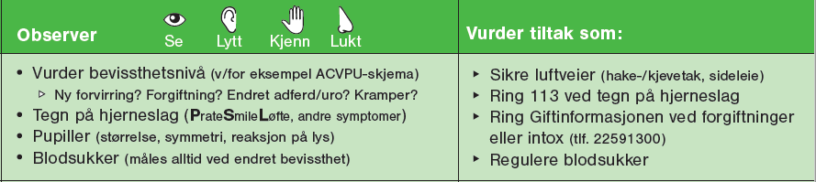
D. Bevissthet
Notes:
Bevissthetsnivået er som regel det første du registrerer hos en pasient da dette henger tett sammen med om, og på hvilken måte, du får kontakt med vedkommende.
Nedsatt bevissthet kan være et alvorlig tegn, det samme kan kramper eller akutt forvirring.
Bevissthetsnivået er det viktigste parametere for nevrologisk status. Dess lengre og dypere pasienten er bevistløs dess mer alvorlig er oftest tilstanden. Rask utredning, finne årsak og gi behandling er derfor viktig.
For å observere en pasients bevissthet kan en -> Snakk deg gjennom siden

Slide 56
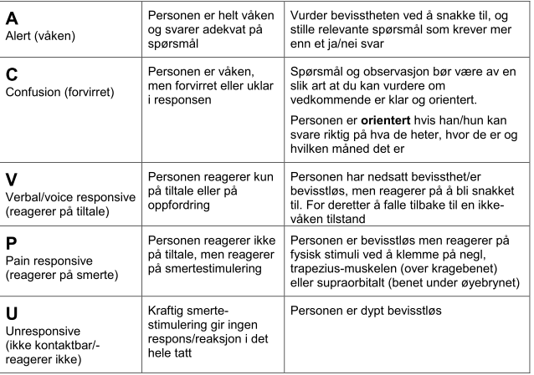
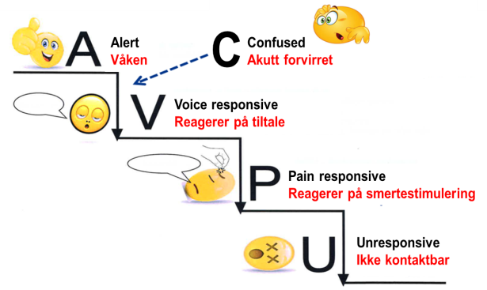
Bevissthetsvurdering – ACVPU
Notes:
Bevissthetsvurderingsskalaen «ACVPU» er en forenklet versjon av Glasgow Coma Scale (GCS) og er en rask og enkel måte å vurdere bevissthetsnivået hos en pasient på.
Ingen formell opplæring er nødvendig utover å kjenne til hvordan du går frem for å vurdere om personen er;
A = Alert - våken
C = Confuse - nyoppstått forvirret
V = Voice - reagerer på tiltale
P = Pain - reagerer på smertestimuli
U = Unresponsive - ingen respons
Enhver skår utenom A (Alert) er vurdert som unormalt inntil det motsatte er bevist!
Skrøpelige eldre og sårbare mennesker kan få akutt forvirring (delirium) av vanlige tilstander som infeksjoner, mindre brudd eller uheldig medisinering. Akutt forvirring er et symptom som skal tas alvorlig og kan være dødelig hvis en ikke finner årsaken.

Slide 57
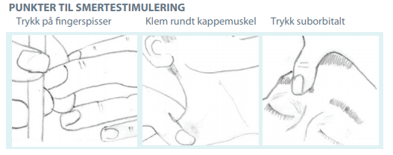
Smertestimulering ved nedsatt bevissthet
Kilde: http://glasgowcomascale.org
Notes:
For å vurdere om pasienten reagerer på smertestimuli er det noen områder som er faglig anbefalt for smertestimulering.
På bildet ser dere hvordan dere kan gjøre en standardisert smertestimuli undersøkelse.

Slide 58
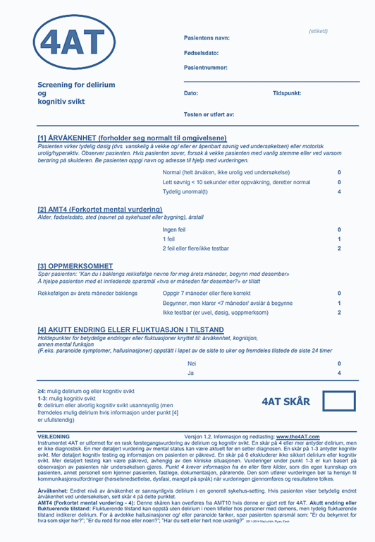
D – Confused/delirium
Delirium er et syndrom bestående av en akutt oppstått forvirringstilstand, desorientering og endret bevissthet.
Skrøpelige eldre og sårbare mennesker kan få delirium av vanlige tilstander som infeksjoner, mindre brudd eller uheldig medisinering
Delirium er et symptom som skal tas alvorlig for å finne ut årsaken. Delirium kan være dødelig hvis en ikke finner årsaken
Notes:
Til instruktører:
Dette bildet brukes hvis det er aktuelt å gå gjennom ytterligere kunnskap om delirium på din avdeling
Snakk deg igjennom, deretter:
Vær oppmerksom på at delirium kan uttrykke seg på flere måter. Pasienter med hyperdelir kan ofte være agiterte, motorisk urolige og ha inadekvate sprang i tankevirksomheten. Pasienter med hypodelir (stille delir) kan ofte ligge i en døs, reagere sløvt og sovne midt i setninger. Symptomene kan variere i løpet av dagen, av og til i løpet av minutter og er klart avvikende for hvordan pasienten normalt er.
4AT er en test for vurdering av akutt forvirring og kognitiv svikt. Fungerer som beslutningsstøtte for sykepleiere eller annet helsepersonell. (klikk CTRL og på bildet for å gå til nettsted med skjema hvis ønskelig eller på https://www.legeforeningen.no/contentassets/bcf2ee0183d54c17b7005b963818c0ab/4at-norsk-versjon-2015.pdf )
For utdypende informasjon anbefales e-lærings kurs eksempelvis på Kompetansebroen https://www.kompetansebroen.no/courses/delirium-og-kognitiv-svikt/?o=oa

Slide 59
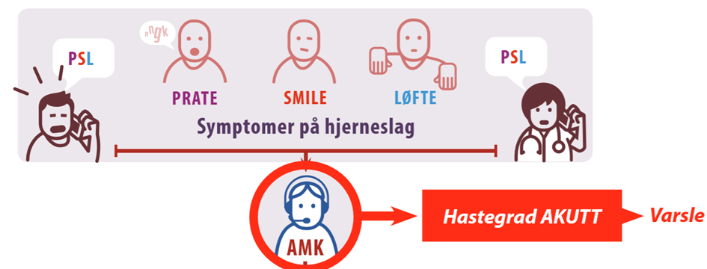
D - Hjerneslag symptomer
Andre symptomer: akutt oppstått ensidig koordinasjonssvikt (akutte gangvansker), halvsidig synsfeltsutfall, svimmelhet, hyperakutt hodepine, nedsatt sensibilitet. Bilde :Lærdal medical/Trygg akuttmedisin
Notes:
Til instruktører:
Dette bildet brukes hvis det er aktuelt å gå gjennom ytterligere kunnskap om hjerneslag på din avdeling
I alle aldre kan en få hjerneslag, men en ser en økt forekomst ved blant annet høyere alder, kjent karsykdommer (blant annet flimmer, høyt blodtrykk), diabetes, usunn livsstil og høyt kolesterol.
Symptomene ved hjerneslag kommer vanligvis plutselig og uten forvarsel og er dermed klassifisert som en akuttmedisinsk tilstand. Symptomer på hjerneslag kan være vansker med å -> gjennomgå bilde Rask innleggelse av pasienter med symptomer på hjerneslag er nødvendig for å kunne tilby trombolytisk behandling. Tidsvinduet for denne behandlingen er på 4,5 time.
Førstehjelp/tiltak ved mistanke om slag
Ved symptomer ring 113
Slagpasienter som må ligge legges i sideleie med den friske siden ned
Gi eventuelt oksygen ved O2 metning under 95% (skal forordnes av lege)
Måle blodtrykk jevnlig i påvente av ambulanse
Måle blodsukker (ved lavt eller høyt blodsukker kan symptomene ligne på hjerneslag, men pasienten kan også få svingninger i blodsukkeret som en respons på hjerneslaget)

Slide 60
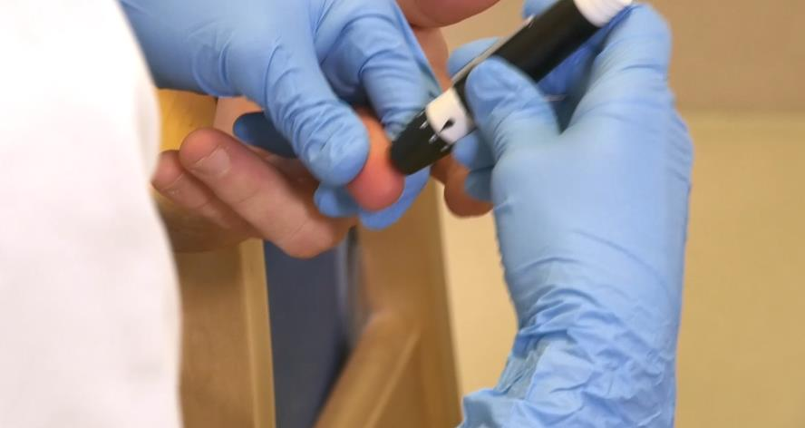
Film til D – Bevissthet
1. Blodsukker
Hensikt: Blodsukker skal alltid måles ved bevissthetsendring. Alvorlig lavt blodsukker kan gi hjerneskade og må derfor behandles umiddelbart.
Klikk på bildet for å gå til filmen
Notes:
Blodsukker vil si mengden glukose (sukker) som sirkulerer med blodet til ulike vev.
Hjernen og de røde blodcellene kan ikke klare seg uten glukose. Men både for mye og for lite er uheldig, og i verste fall farlig.
Normalt fastende blodsukker er 4-7 mmol/liter, men ved kjent diabetes kan legen ha satt et annet akseptabelt «normalnivå».
Snakk deg gjennom siden, trykk på bildet for å se film

Slide 61
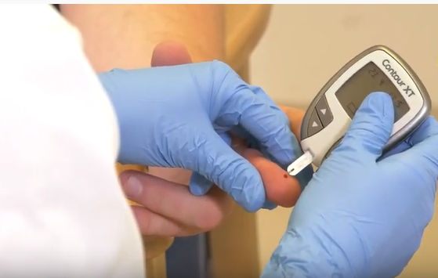
Praktisk øvelse
Blodsukker
Notes:
Da skal vi trene sammen to og to.
Utstyr: Blodsukkerapparat og strimler, engangslansett eller stikkepenn, bomull/tupfer, hansker, kanyleboks
Gjennomføring:
Utfør håndhygiene og ta på hansker for å beskytte mot blodsøl
Gjør strimmel klar på blodsukkerapparatet
Sørg for god temperatur/blodsirkulasjon i aktuell finger. Er fingeren kald kan det bli vanskelig å få ut blod. TIPS! En hanske med varmt vann kan varme hånden før testen utføres
Stikk med penn eller engangslansett på siden av fingeren hvor det er minst følsomt
Ved grov/tykk hud, kan det være du trenger en tykkere nål for å få skikkelig blodsvar
Stikk helst ikke i pekefinger eller tommel da disse fingrene brukes mest, og ikke bør bli sår/øm
5. Ved rene og tørre fingre kan første bloddråpe brukes. Dersom håndvask ikke er mulig og hendene ikke er synlig skitne, er det akseptabelt å bruke andre bloddråpe etter at første bloddråpe er tørket bort
Før tuppen av strimmelen inn i bloddråpen og sjekk at testfeltet på strimmelen dekkes/fylles helt før du fjerner strimmelen fra bloddråpen
7. Press en ren tupfer/bomullsdott på pasientens finger i minst 10 sekunder
8. Vent til apparatet gir svar og dokumenter resultatet
9. Vurder og eventuelt følg opp resultatet av prøven
10. Fjern avfall, vær forsiktig med blodsøl og stikkfare, og utfør håndhygiene
Feilkilder og faktorer som påvirker målingen kan være: skitt, sitrus eller sukker på fingrene (for ytterligere kunnskap se fagkompendium for Trinn 1)

Slide 62
Oppsummering av D og egenvurdering
Notes:
Da har vi gjennomgått pasientobservasjonene under D.
Ved kognitivt svikt og kommunikasjonsutfordringer kan det være vanskelig å vurdere pasientens bevissthet.
Ofte er tidsforløpet en av de viktigste indikatorene for hastegraden. Det vil si at jo raskere symptomene utvikler seg, dess mer alvorlig kan en anta at tilstanden er.
Vi har i dag ikke gjennomgått pupillesjekk.
Under normale forhold er pupillen rund med en størrelse på 3-4 millimeter i diameter. Den vil raskt trekke seg sammen ved direkte belysning, for så å utvide seg når lyset fjernes. Ved økt trykk i hodet vil pupillene reagere gradvis tregere (store/lysstive) (se ellers fagkompendium for Trinn 1 side 42)
Nå kan dere finne egenvurderingen og fylle inn.

Slide 63
Systematisk gjennomgang av E
Notes:
Da er vi kommet til den siste bokstaven i en systematisk pasientobservasjon, bokstaven E som står for exposure og environment.
Vi bruker begrepene kroppsundersøkelse og omgivelser da E handler om å få oversikt over detaljer – både på pasientens kropp og i omgivelsene rundt.
Trykk for neste side for gjennomgang av E

Slide 64
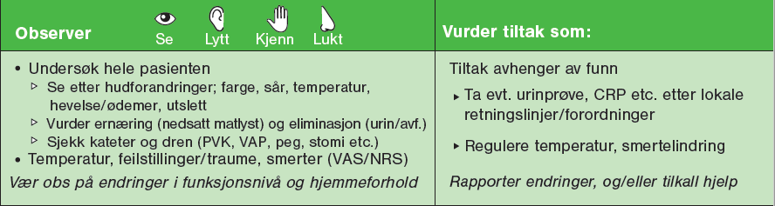
E. Omgivelser/Kroppsundersøkelse
Notes:
En fullstendig kroppsundersøkelse er viktig å utføre for å unngå å overse viktig informasjon.
Det krever at vi avdekker alle deler av pasientens kropp ved å fjerne tøy og snu pasienten. Her er det viktig å huske på å ivareta personens integritet.
Se etter hudforandringer og vær spesielt oppmerksom på inngangsporter som kateter, dren, peg eller stomier som kan være utsatt for lokale infeksjoner. Vurder også behov for ytterligere tester i form av blodprøver, urinprøver, ultralyd, EKG eller lignende.
Det er også viktig å få et overblikk over pasientens omgivelser. Omgivelsene gir mye relevant informasjon om situasjonen og bakgrunnen til pasienten. Hvor fant du pasienten? Vurder pasientens funksjonsnivå. Skaff alltid oversikt på pasientens omgivelser/hjemmeforhold. Har noe endret seg raskt eller over en kort tidsperiode kan dette indikere behov for videre utredning
Snakk deg gjennom siden

Slide 65
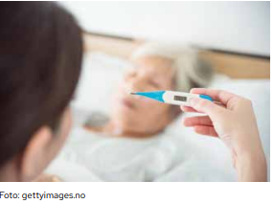
E – Exposure (kroppsundersøkelse)
.
2. Temperatur-måling
Hensikt:
Temperaturmåling kan identifisere for høy eller for lav kroppstemperatur.
Notes:
Det er to pasientobservasjoner under E som bør belyses ekstra. Dette er temperaturmåling og smertevurdering.
Feber er et symptom og ikke en sykdom i seg selv. Feber sees ved infeksjoner og ved en lang rekke sykdommer som ledsages av betennelsestilstander og vevs henfall, som for eksempel forbrenninger, store skader, blødninger og allergiske reaksjoner.
Temperatur kan i hovedsak måles fire steder på kroppen:
Rektalt
Oralt
Aksillært
Tympatisk (i øret).
Til instruktører:
(Det er også mulig å måle med pannetermometer, men dette anbefales ikke)
Snakk deg gjennom siden

Slide 66
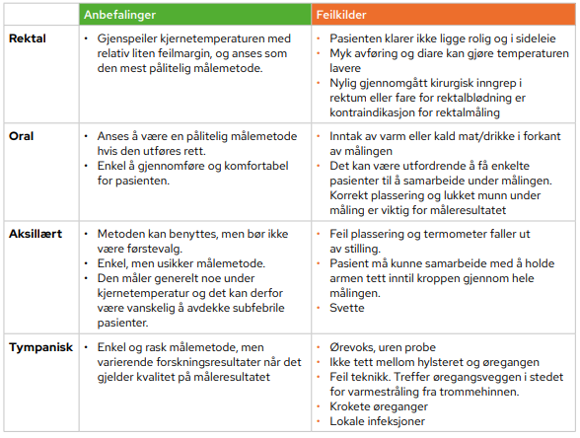
Notes:
Snakk deg raskt gjennom siden (kun det viktigste). Ellers poengter til deltagerne at det viktigste er å registrere eksakt temperatur og målemetode i dokumentasjonssystemet.

Slide 67
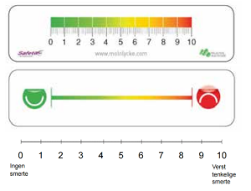
Smertevurdering
Smertevurdering
ESAS, VAS og NRS er kartleggingsverktøy som kan benyttes.
I tillegg bør det innhentes informasjon om smertens karakter.
Notes:
Under en ABCDE observasjon er det viktig å avklare om smerten er av akutt karakter som har til hensikt å varsle om skade eller sykdom.
Akutt smerte er normalt et symptom på en bakenforliggende sykdom eller skade som krever nærmere utredning. Lege/legevakt eller evt. 113 må kontaktes ved plutselige og voldsomme smerter.
Smertevurdering kan gjøres ved hjelp av:
ESAS (Edmonton Symptom Assessment Scale) som går igjennom ti punkter hvor det vurderes numerisk skår fra ingen plager til verst tenkelig.
VAS (Visuell analog skala). VAS-linjalen er en ikke-gradert skala der pasienten angir sin smerte et sted mellom «ingen smerte» til «verst tenkelig smerte». Undersøkeren leser deretter av mer «nøyaktige smerteangivelse» på baksiden av linjalen ved hjelp av skyvelær.
NRS (numeric rating scale). Pasienten angir sin smerte på en linjal som er gradert fra 0 til 10. Også her er ytterpunktene «ingen smerte» og «verst tenkelig smerte».
I tillegg bør det innhentes informasjon om smertens karakter. Spør gruppen om ord som beskriver smertens karakter? Eksempel; sviende, bankende, brennende etc.

Slide 68
Oppsummering av E og egenvurdering
Notes:
Da har vi gjennomgått E, har dere noen spørsmål eller kommentarer?
Nå kan dere finne egenvurderingen og fylle inn.
Funn i ABCDE observasjonen må ofte kommuniseres til kollegaer eller annet helsepersonell. ISBAR kommunikasjonsverktøy er et strukturert hjelpemiddel til dette.

Slide 69
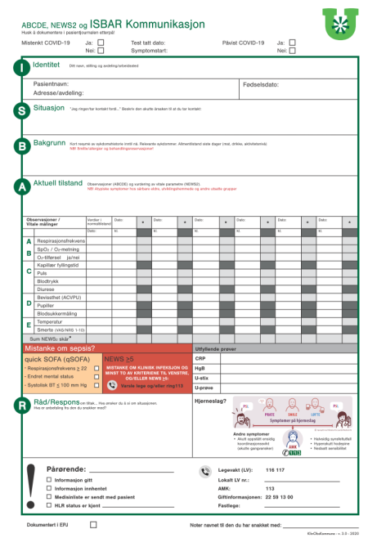
ISBAR et kommunikasjonsverktøy
Kommunikasjon
Det er viktig å kommunisere funn og observasjoner til kollegaer og/eller annet samarbeidende helsepersonell
ISBAR gir en god struktur i pasientkommunikasjonen
Notes:
ISBAR er et verktøy som bidrar til en pasientsikker kommunikasjon ved å formidle essensielle opplysninger om pasienten i en struktur som sikrer klar kommunikasjon mellom helsepersonell. ISBAR kan brukes på alle nivå i helsetjenesten og av alle profesjoner. Hovedessensen er at en skal være forberedt før en ringer og en skal bringe videre essensiell pasientinformasjon til samarbeidende helsepersonell.
ISBAR skjemaet dere ser her er utarbeidet til kommunalt bruk. Skjemaet er strukturert etter ISBAR metoden, ABCDE systematisk pasientobservasjon og NEWS risikovurdering. Skjemaet er derfor et hjelpemiddel under pasientobservasjoner, risikovurderingen og som kommunikasjon til neste behandlingsledd. Vær oppmerksom på at relevante observasjoner må dokumenteres i pasientens elektroniske journal!

Slide 70
Sikker kommunikasjon
I | Identifikasjon Presenter deg med tittel, hvor du ringer fra, pasientens navn og fødselsnummer
S | Situasjon Kort beskrivelse av problemet eller situasjonen og grunnen til at du tar kontakt
B | Bakgrunn Kort om aktuell sykehistorie, aktuelle og relevante kjente diagnoser
A | Aktuell Tilstand Systematisk ABCDE-rapport med eventuelle NEWS2 data, effekt av tiltak og din vurdering
R | Råd Vær tydelig på hvilken hjelp du trenger og hvor mye det haster. Vær konkret! Sjekk at dere har forstått det samme ved å gjenta instruksjon som blir gitt -> closed loop kommunikasjon!
Notes:
ISBAR står for:
Identifikasjon: Presenter deg med navn, tittel, din funksjon og arbeidsted. Presenter pasientens navn og fødselsnummer
Situasjon: Kort beskrivelse av problemet eller situasjonen og grunnen til at du tar kontakt. Hva er problemet? Presiser kort kontaktårsak «jeg ringer fordi…» (beskriv)
Bakgrunn: Gi en kortfattet sykdomshistorie av alle relevante momenter fram til nå. Det kan være relevante diagnoser, avklaringer, behandling og så videre
Aktuell Tilstand: Status og din vurdering; Vurdering av problemet etter A – B – C – D – E observasjoner og NEWS2 risikovurdering. Hvilke årsaker mener du kan ligge bak
Råd: Hva vil du ha hjelp til? Hvor fort trenger du hjelp? Hva synes du jeg skal gjøre/observere? Når vil du at jeg skal ta kontakt igjen? Avklar ansvar og bli enige om en felles plan. Gjenta og forsikre deg om at det er felles forståelse av den videre planen -> «Closed loop-kommunikasjon»

Slide 71

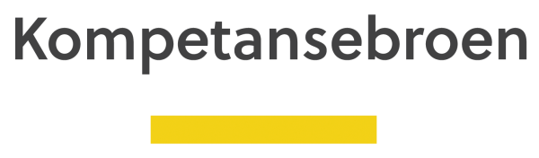
Trinn 1 KlinObsKommune, Grunnleggende ferdigheter, versjon 1.0, september 2020

